Slide 1
Rendimiento de una Cuenta de Ahorro
Santiago Figueiras García
Ilse Valeria Gutiérrez Vizcaíno
Sofía Hernández Zatarain

Slide 2
Tabla de contenido
Planteamiento del problema
Objetivos
Modelo que representa
Significado y valor de los parámetros
Condiciones iniciales
Visualización de los resultados
Conclusiones

Slide 3
Planteamiento del problema
Un estudiante de primer semestre está interesado en abrir una cuenta de ahorro, con el fin de irse de viaje con sus amigos al graduarse, el monto inicial es de 20,000 MXN y se fijó una meta de 27,000 MXN y no está seguro de cuál banco le dará mejor rendimiento.
El banco A le ofrece una tasa de interés simple mensual del 0.7%
El banco B le ofrece una tasa de interés compuesto mensual del 0.65%
El banco C le ofrece una tasa de interés simple anual del 7.5%

Slide 4
Objetivos
Objetivo general
Elegir el banco que ofrezca la mejor opción para alcanzar la meta del estudiante.
Objetivos específicos
Utilizar las fórmulas de interés simple e interés compuesto para realizar los cálculos
Obtener los rendimientos de cada una de las opciones
Decidir en cuál de las opciones se alcanza la meta en un menor periodo de tiempo

Slide 5
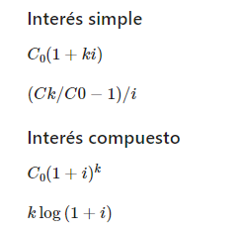
Modelo que representa

Slide 6
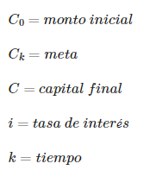
Significado y valor de los parámetros

Slide 7
Condiciones iniciales
Monto inicial = 20,000 MXN
Tiene que llegar a su objetivo de dinero antes de terminar la carrera (4.5 años).

Slide 8
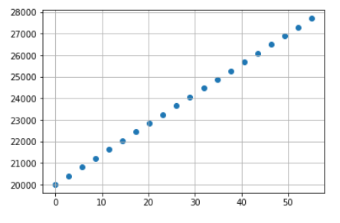
Visualización de los resultados
Banco A

Slide 9
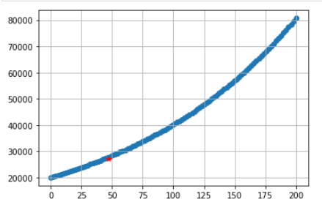
Banco B

Slide 10
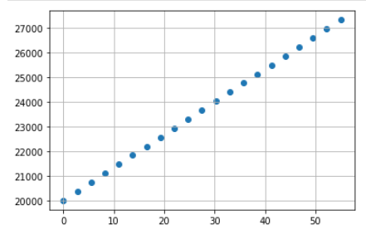
Banco B

Slide 11
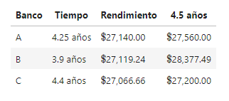
Representación de los resultados

Slide 12
Conclusiones
El Banco B ofrece una mejor tasa de interés, pues llega a la meta en menos tiempo.
Si buscamos hacer una inversión a largo plazo, es recomendable optar por una opción que ofrezca interés compuesto, ya que éste tiene una curva de rendimiento exponencial, a diferencia del interés simple donde el rendimiento siempre es lineal.
Al simular el modelo fue necesario modificar las tasas de interés para que fuera posible cumplir con la meta antes de que el estudiante terminara la universidad (4.5 años).

